Slide 1
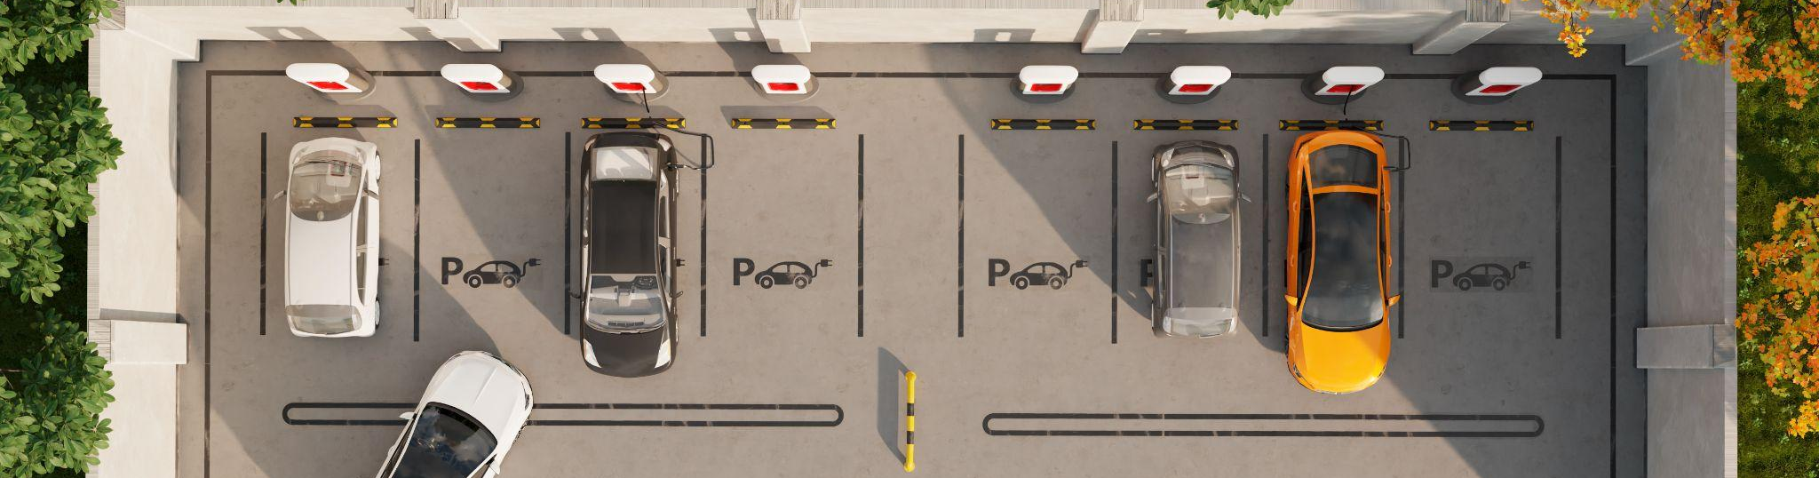
ParKING
АКСЕЛЕРАТОР
ПЕРМСКОГО
ПОЛИТЕХА
Пашина Полина
89048417325
pashina05@bk.ru
ПНИПУ, Пермь

Slide 2
Проблема
01
02
03
04
Время
Пробки
Исследования показывают, что водители тратят в среднем от 10 до 30 минут на поиск парковочного места в городской среде.
По данным исследований, до 30% городского трафика может составлять автомобили, ищущие парковку.
Неведение
Нет брони
Отсутствие возможности моментального анализа условий различных парковок города (оплата, время парковки, загруженность и т.д.)
Отсутствие возможности бронирования парковочного места

Slide 3
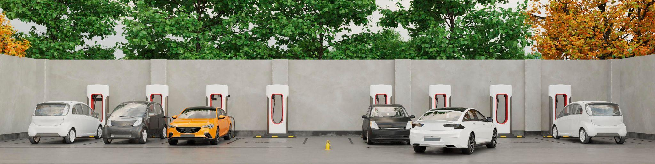
Решение
Проект «ParKING» представляет собой мобильное приложение, разработанное специально для водителей, предлагающее нахождение эффективного решения по упрощенному поиску и бронированию парковочных мест в крупных населенных пунктах в режиме реального времени.
Приложение может сократить время на поиск парковочного места на 50%, что приведет к экономии от 5 до 15 минут на поездку.
Снижение числа людей, которые долго ищут парковочное место на 20-30% значительно уменьшает загруженность дорог.

Slide 4
Потребители
Пол
Возраст
18-24
20%
70%
30%
25-34
35%
35-44
25%
Мужчины
Женщины
45-70
15%
Целевой рынок - рынок В2С
Сегменты - “Автовладельцы с частным автотранспортом”

Slide 5
Конкуренты
Характеристики | ParKING | ParkMe | Parkopedia | Parking Panda
Цены и условия | Подписка – 400 р. | Подписка – 529 р. | Подписка – 449 р. | Сервис взимает плату за каждое бронирование
Бронирование | Да | Да | Да | Да
Поддерживаемые города и территории | г. Пермь | США, Канада, Европа | США, Европа и ещё 88 стран | США, Канада
Страна | Россия | США | Великобритания | CША

Slide 6
МОНЕТИЗАЦИЯ
Продвижение:
Сайт
Социальные сети
Таргетированная реклама
Участие в общероссийских Акселераторах и конкурсах для популяризации проектной идеи
Электронная почта
Продажи:
Основной продукт - подписка в приложении - стоимость 400 рублей за единицу в месяц
Планируемая Vр на 2 год реализации = 10, 5 млн. рублей
Дополнительные потоки доходов:
Реклама (рекламные объявления) в мобильном приложении 1000 рублей/месяц
Планируемая Vр с рекламной компании 1 млн. рублей в год (после работы над брендом и получения узнаваемости)

Slide 7
Дорожная карта
конец 2024 года
Исследование и анализ рынка парковочных решений
I квартал 2025 года
Разработка мобильного приложения
II квартал 2025 года
Интеграция системы с городской инфраструктурой (транспортные службы, полиция)
конец 2025 года
2026 год
Разработка концепции и технического задания
Подготовка технико-экономического обоснования
Проведение тестирования системы бронирования парковки
Разработка пользовательского интерфейса
Разработка системы оплаты парковки
Проведение тестирования в реальных условиях
Масштабирование системы на весь город
Запуск приложения
Сбор и анализ обратной связи
Внесение корректировок в систему
Расширение системы на новые города и регионы
Проведение дополнительных маркетинговых кампаний; привлечение инвесторов

Slide 8
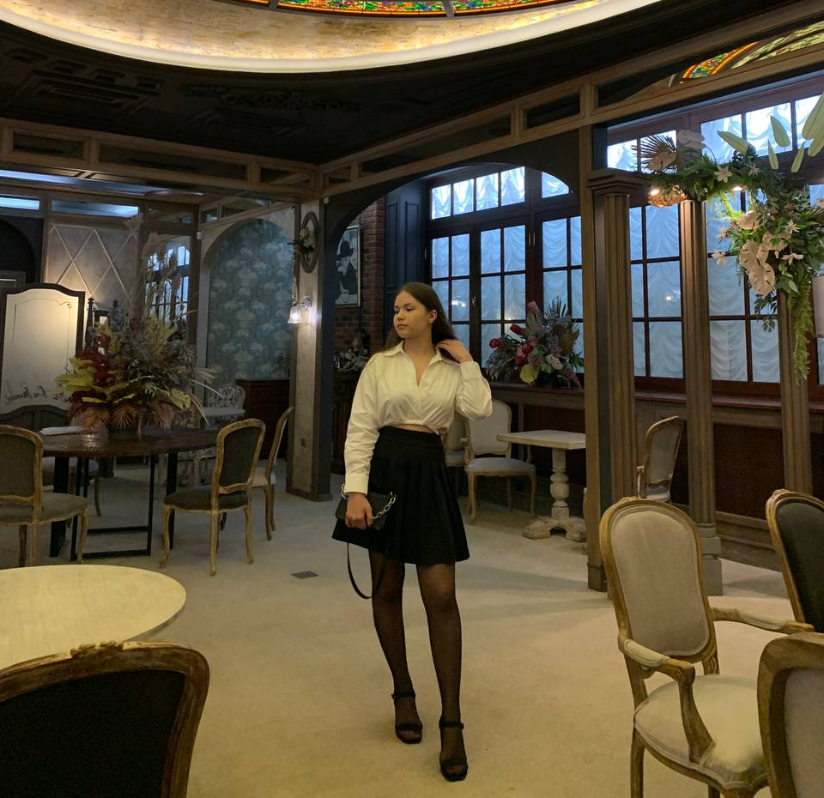
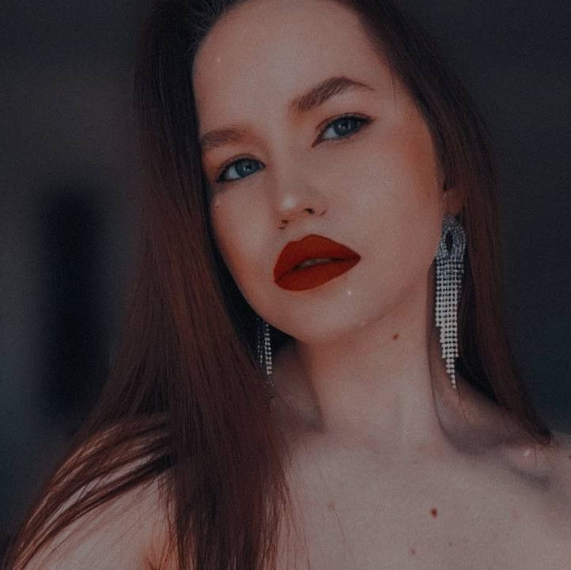
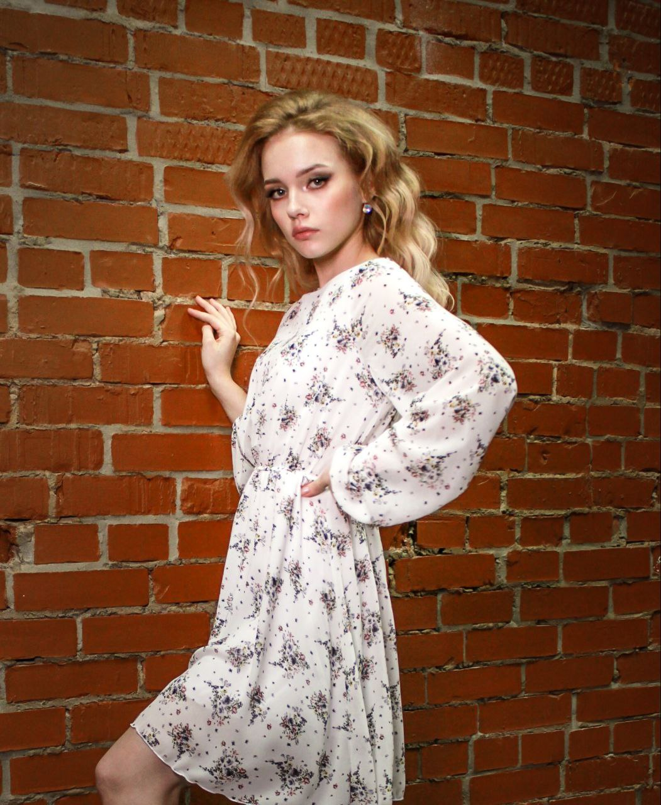
КОМАНДА
Пашина Полина
Руководитель проекта
Булычева Евгения
Технический специалист
Рязанова Кристина
Разработчик мобильного приложения

Slide 9
ЗАПРОС
Ищем инвестиции в размере 1 млн. рублей на первоначальную разработку мобильного приложения – предлагаем 10% от реализуемого объема продаж.

Slide 10
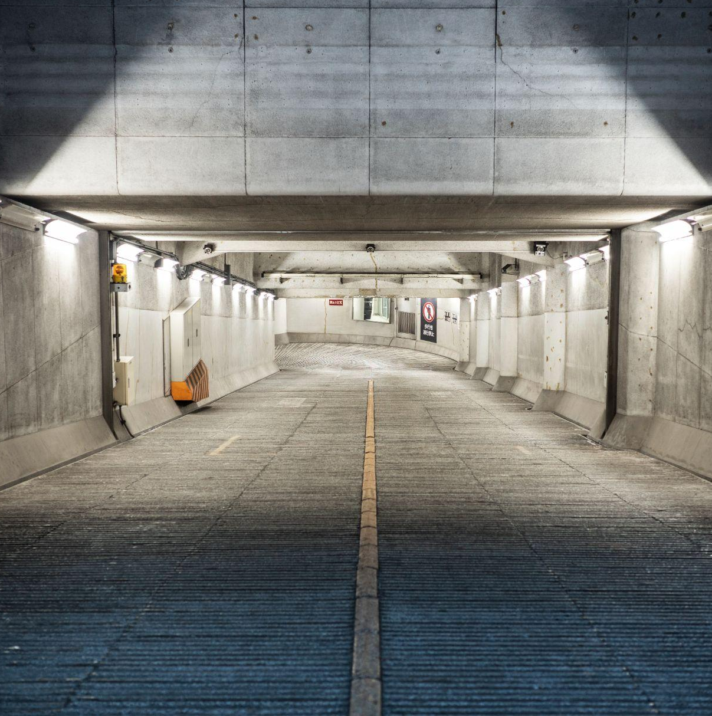
Спасибо за внимание!
АКСЕЛЕРАТОР
ПЕРМСКОГО ПОЛИТЕХА
Пашина Полина
pashina05@bk.ru
89048417325

